Slide 1
시각장애인
신호등
안내
세이브팀
20143222 한승규
20163291 백소현

Slide 2
CONTENTS
1. 프로젝트 개요
2. 환경 설정
3. 설계 구현
4. 프로젝트 결과
5. 기대효과
6. 시연

Slide 3

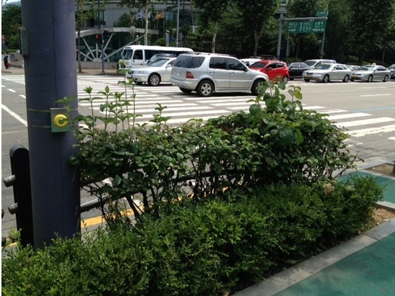
프로젝트 개요
시각장애인 신호등 안내 선정한 이유?
점자 위에 세워져 있는 신호등
팔이 닿을 수 없는 거리에 있는 음향신호기

Slide 4

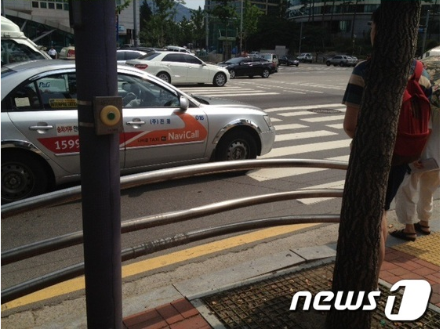
프로젝트 개요
시각장애인 신호등 안내 선정한 이유?
- 음향신호기의 부적절한 위치
- 관리, 점검 부족한 채로 방치
- 주변 장애물로 인한 부상 위험
- 실효성 의문
- 기사보도가 될 정도의 심각성

Slide 5
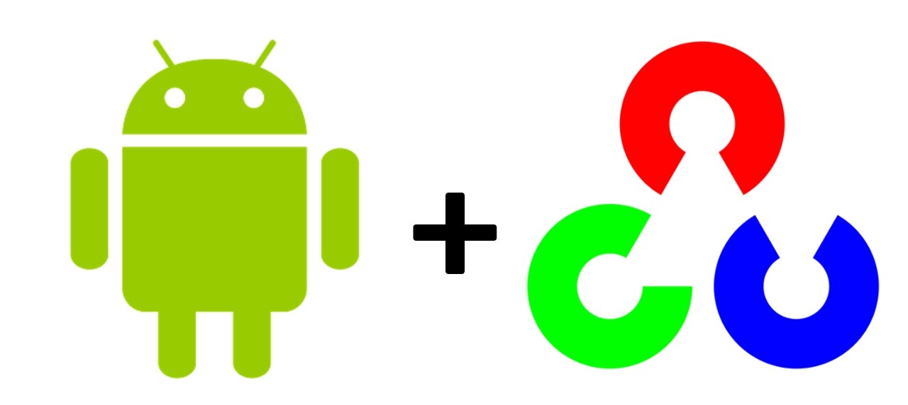
환경 설정
안드로이드 + OpenCV

Slide 6
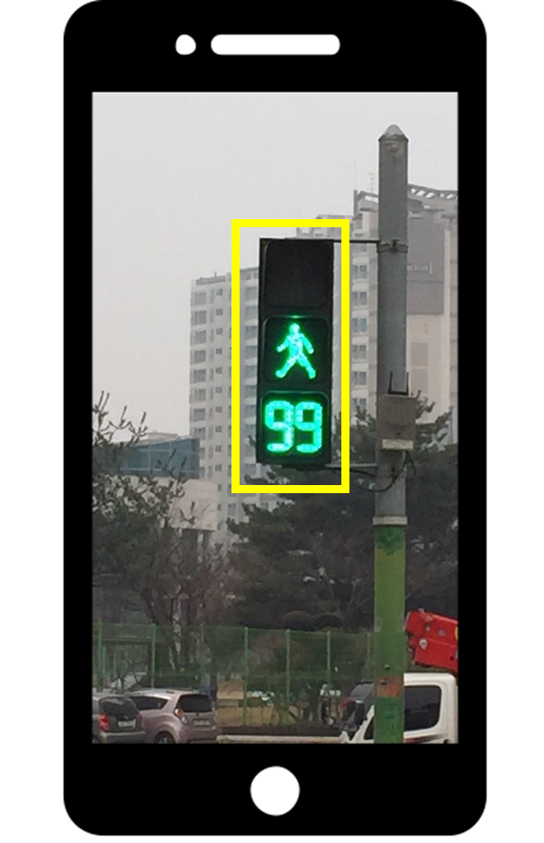


Slide 7
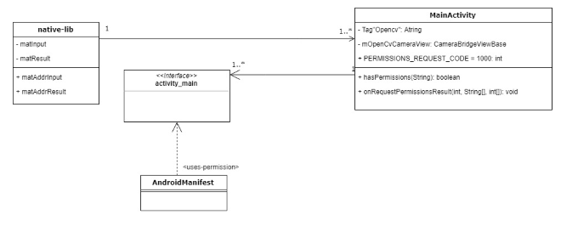
설계 구현
사물이나 색을 인식하는 매개체(카메라 등)을 지원한다.
- Androidmanifest.xml에 퍼미션 추가로 카메라를 지원한다.
- MainActivity.java로 haspermissions메소드와 onRequestPermissionResult메소드를 사용하여 사용자가 앱을 시작할 때 카메라 사용을 허용할 것인지에 대해서 여부를 묻는다.

Slide 8
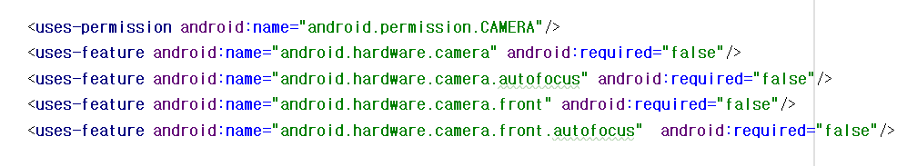
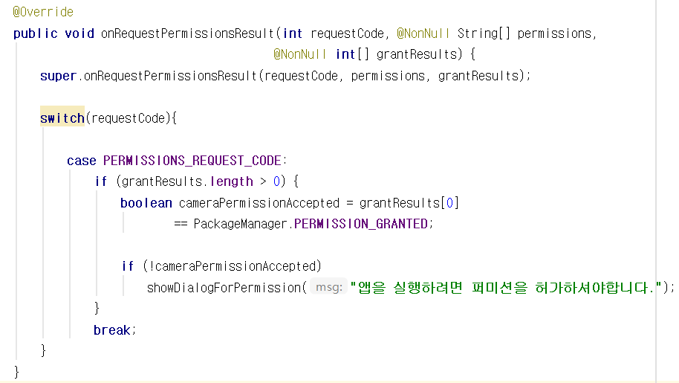
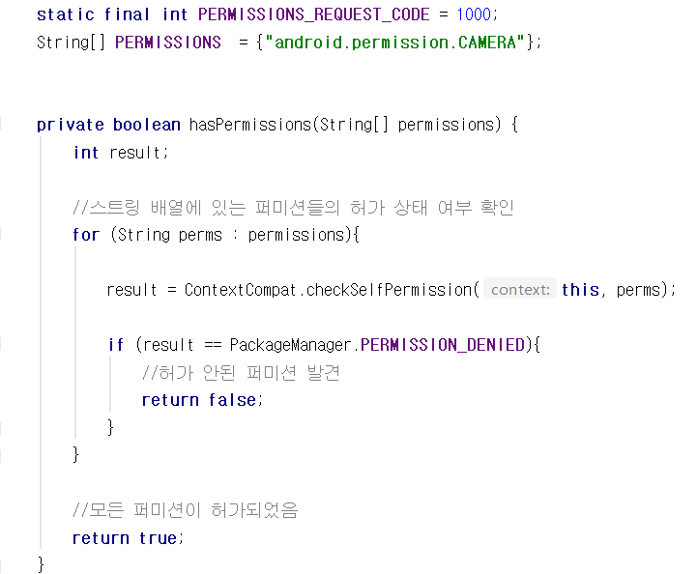
설계 구현
사물이나 색을 인식하는 매개체(카메라 등)을 지원한다.

Slide 9
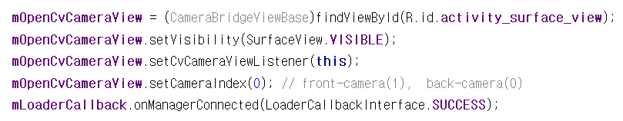
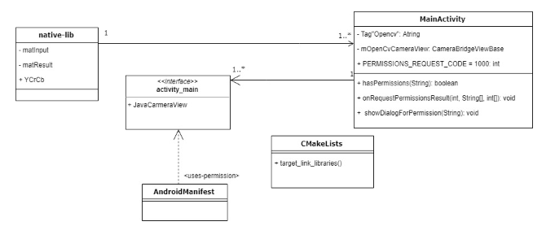
설계 구현
사물을 인식을 하기 위해 상태(값)을 전달한다.
- Opencv로 추가한 라이브러리를 이용하여 환경 설정을 맞춰준다.
- 인식값을 전달 받기 위해서 MainActivity.java에 있는 cOpenCvCameraBridgeViewBase를 이용하여 인식 된 이미지를 전달받는다.

Slide 10
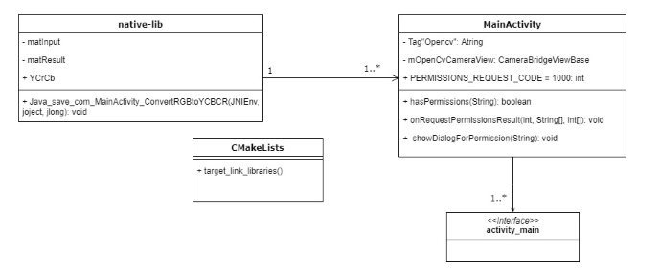
설계 구현
상태(값)을 신호등 모양에 맞춰서 원과 색상으로 인식한다.
- native-lib.cpp에서 vector을 이용해 원을 인식하고, 색상을 인식하는 코드를 작성해준다.
- 작성된 코드는 MainActivity.java의 ConvertRGBtoYCBCR()로 처리가 된다.

Slide 11
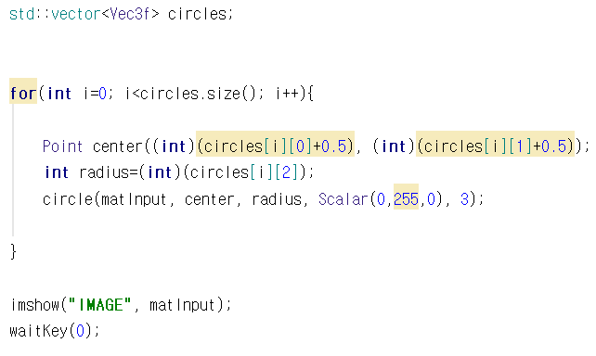
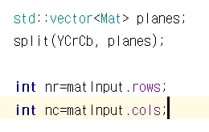
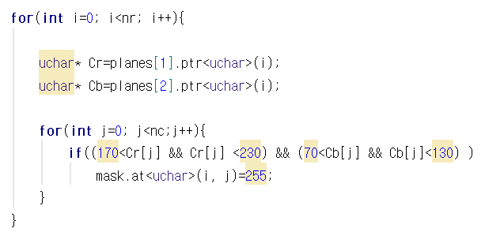
설계 구현
상태(값)을 신호등 모양에 맞춰서 원과 색상으로 인식한다.

Slide 12
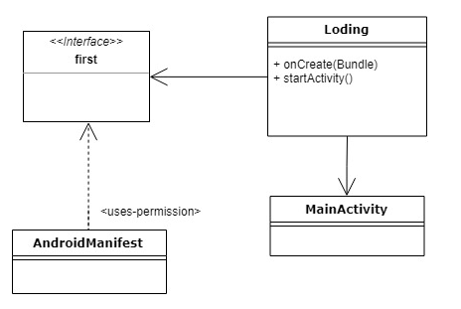
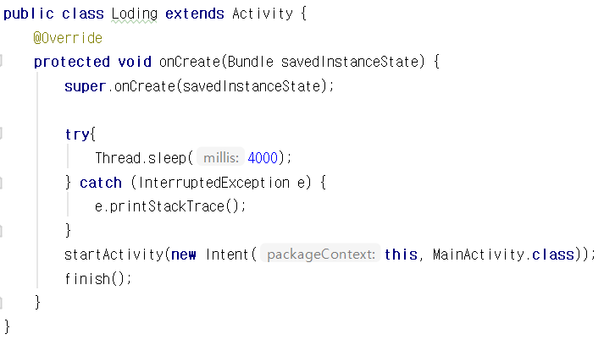
설계 구현
앱 실 행시 로딩화면이 뜬다.
로딩 화면을 띄우기 위해서 drawable에 미리 생성한 이미지를 넣어준다.
Loding.java를 사용하여 앱이 실행 되었을때 Thread.sleep을 아용하여 4000으로 작성하면 4초가 로딩을 하는 화면을 볼 수 가있다.

Slide 13
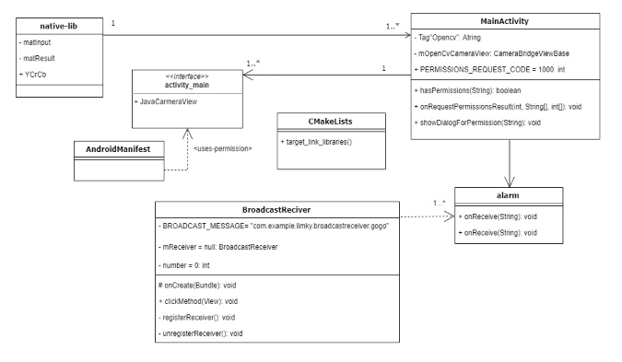
설계 구현
애플리케이션 내에서 처리 된 상태(값)들에 맞는 알림 서비스를 제공한다.
BroadcastReciver을 이용하여 전역적으로 알림에 대해서 관리할 수 있다.
alarm.java 인식된 값을 받아 onReceive안에서 진동으로 나타낼 수 있다.

Slide 14

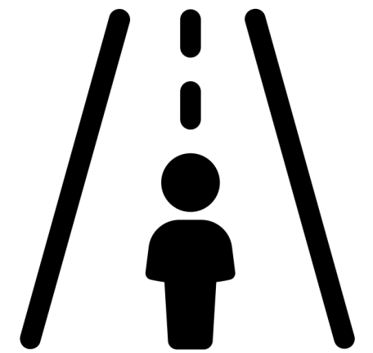

기대 효과
장애물
도로
기술혜택

Slide 15
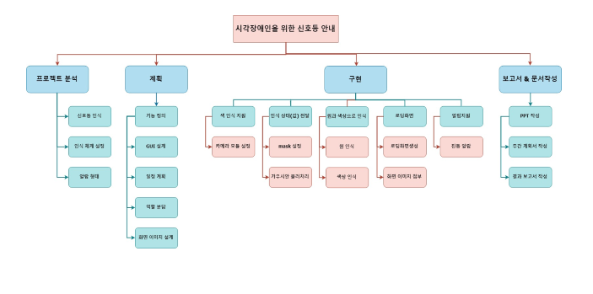
프로젝트 결과
일정 계획표

Slide 16
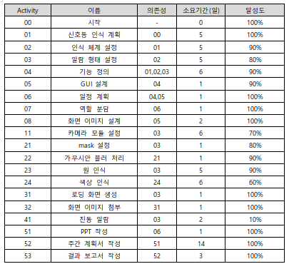
프로젝트 결과
프로젝트 완성도

Slide 17
시연

Slide 18
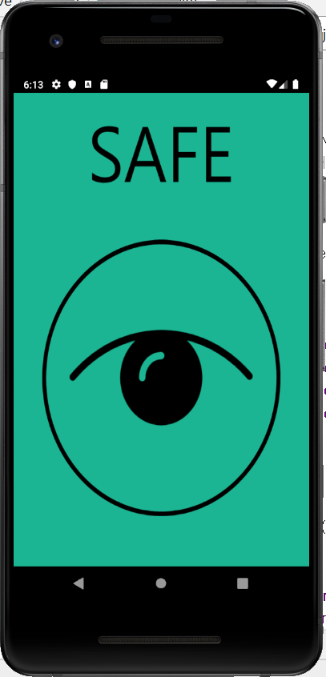
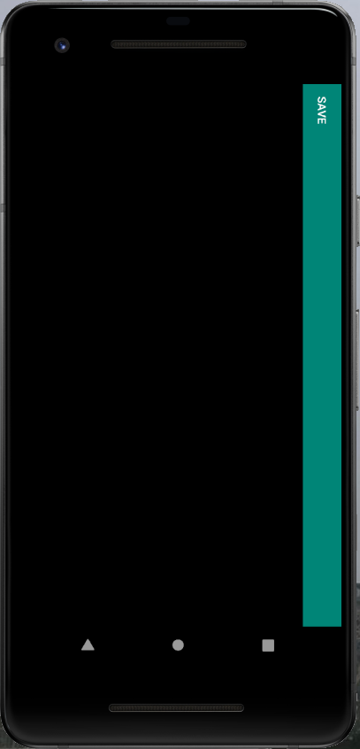
시연 결과

Slide 19
THANK YOU

